Slide 1
Robótica Aplicada
Profesor: Oliver Ochoa García

Slide 2
Descripción Espacial y transformadas

Slide 3
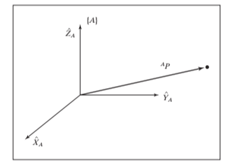

Posición
Debe existir un sistema de coordenadas universal
Podemos encontrar cualquier punto usando un vector de posición 3x1
E.G. tenemos el vector P relativo al marco A dado representado por px, py, pz
$${}_{ }^{A}{P_{1}}=\left[\begin{matrix}p_{x} \\ p_{y} \\ p_{z}\end{matrix}\right]$$

Slide 4
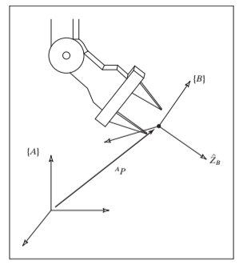
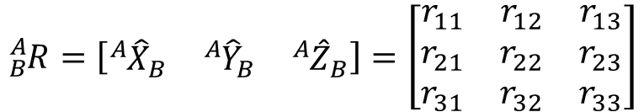
Orientación
Para describir la orientación pondremos al cuerpo su propio marco, relativo al marco de referencia.
El nuevo marco se describe usando vectores unitarios de sus ejes principales (x,y,z) en términos de A.
Al agruparlos se convierte en una matriz de rotación de 3x3
$${}_{B}^{A}R=\left[\begin{matrix}{}_{ }^{A}{{\hat{X}}_{B}} & {}_{ }^{A}{{\hat{Y}}_{B}} & {}_{ }^{A}{{\hat{Z}}_{B}}\end{matrix}\right]=\left[\begin{matrix}r_{11} & r_{12} & r_{13} \\ r_{21} & r_{22} & r_{23} \\ r_{31} & r_{32} & r_{33}\end{matrix}\right]$$

Slide 5
Orientación
Para describir la orientación pondremos al cuerpo su propio marco, relativo al marco de referencia.
El nuevo marco se describe usando vectores unitarios de sus ejes principales (x,y,z) en términos de A.
Al agruparlos se convierte en una matriz de rotación de 3x3
$${}_{B}^{A}R=\left[\begin{matrix}{}_{ }^{A}{{\hat{X}}_{B}} & {}_{ }^{A}{{\hat{Y}}_{B}} & {}_{ }^{A}{{\hat{Z}}_{B}}\end{matrix}\right]=\left[\begin{matrix}r_{11} & r_{12} & r_{13} \\ r_{21} & r_{22} & r_{23} \\ r_{31} & r_{32} & r_{33}\end{matrix}\right]$$

Slide 6
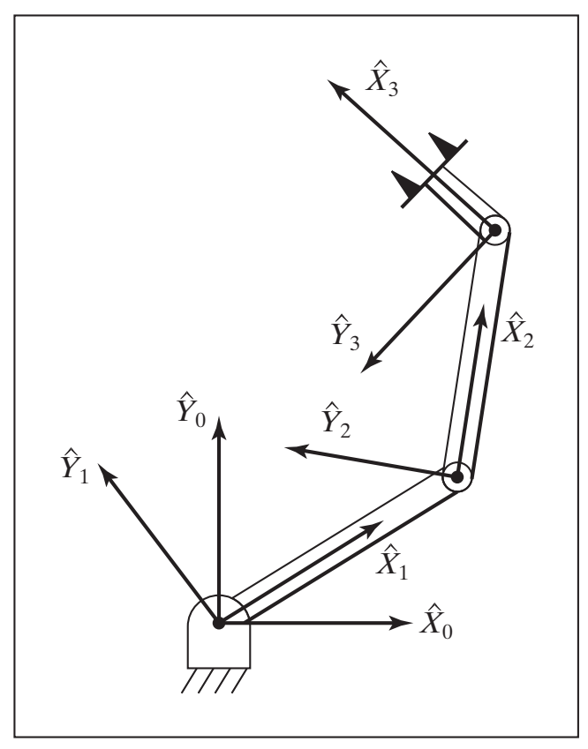
Transformadas
Para poder representar el comportamiento de un robot a la hora de cambiar sobre el tiempo debemos obtener funciones
Se requieren funciones que describan el movimiento en el espacio, considerando la posición y la orientación, y sus transformaciones: traslación y rotación.

Slide 7
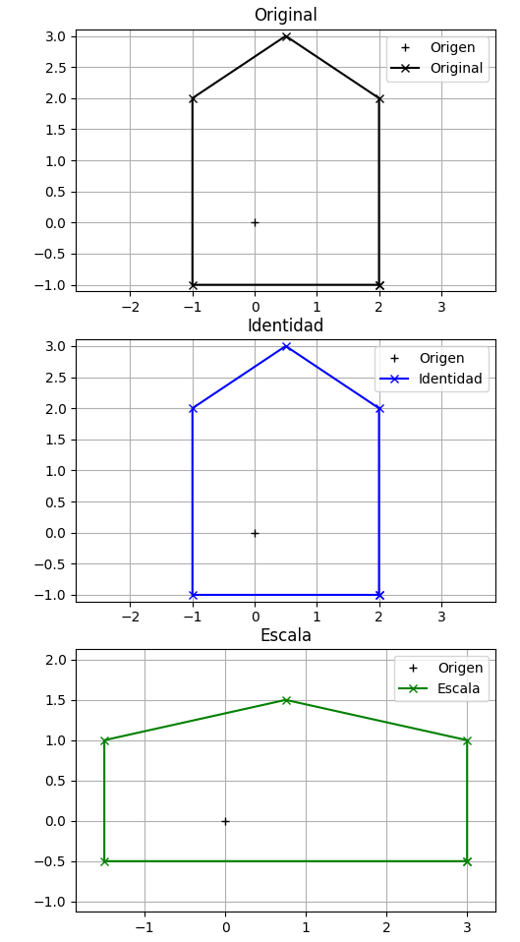



Funciones
$$f\left(P\right)=AP$$
Donde A es una matriz de n×n, y n es el número de dimensiones en P.
Las funciones para las transformadas deben ser lineares
Ejemplos:
$$\left[\begin{matrix}x_{2} \\ y_{2}\end{matrix}\right]=\left[\begin{matrix}1 & 0 \\ 0 & 1\end{matrix}\right]\left[\begin{matrix}x_{1} \\ y_{1}\end{matrix}\right]=\left[\begin{matrix}x_{1} \\ y_{1}\end{matrix}\right]$$
$\left[\begin{matrix}x_{2} \\ y_{2}\end{matrix}\right]=\left[\begin{matrix}a & 0 \\ 0 & d\end{matrix}\right]\left[\begin{matrix}x_{1} \\ y_{1}\end{matrix}\right]$= $\left[\begin{matrix}{ax}_{1} \\ {dy}_{1}\end{matrix}\right]$
Matriz de Identidad
Transformada escala
*Ver código Transformada_Ejemplo.py

Slide 8

Funciones lineares
El 0 siempre se asigna a 0. No hay forma de mover el origen.
Las transformaciones lineales siempre son impares (f(−p) = −f(p)). Esto produce un efecto de espejo.
Las transformaciones lineales se encadenan mediante multiplicación. Si queremos escalar algunos puntos, luego aplicar un corte y después rotarlos, solo necesitamos multiplicar todas las matrices entre sí.
$$f_{3}\left(f_{2}\left(f_{1}\left(P\right)\right)\right)=A_{3}A_{2}A_{1}P$$

Slide 9
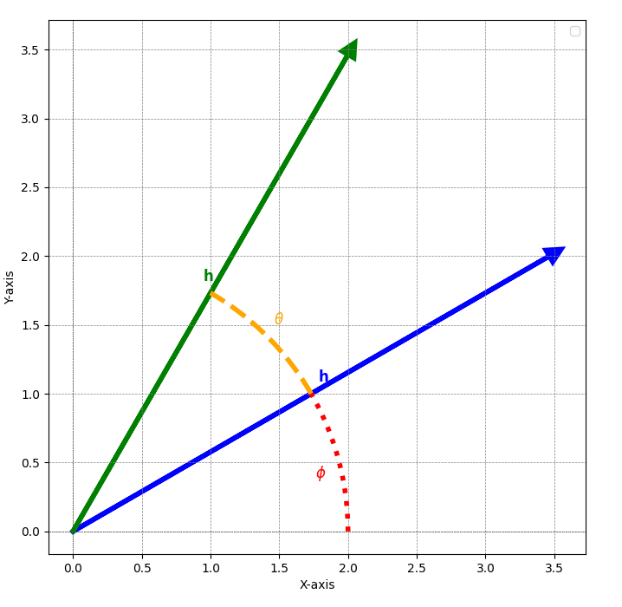



Rotación
$$\left[\begin{matrix}x_{2} \\ y_{2}\end{matrix}\right]=\left[\begin{matrix}a & b \\ c & d\end{matrix}\right]\left[\begin{matrix}x_{1} \\ y_{1}\end{matrix}\right]$$
$$\left[\begin{matrix}x_{1} \\ y_{1}\end{matrix}\right]=\left[\begin{matrix}h\cos{Φ} \\ h\sin{Φ}\end{matrix}\right]$$
$$\left[\begin{matrix}x_{2} \\ y_{2}\end{matrix}\right]=\left[\begin{matrix}h\cos\left(Φ+θ\right) \\ h\sin\left(Φ+θ\right)\end{matrix}\right]$$
*
$$\left[\begin{matrix}x_{2} \\ y_{2}\end{matrix}\right]=\left[\begin{matrix}h\cos\left(Φ\right)\cos{−\left(θ\right)h\sin\left(Φ\right)\sin\left(θ\right)} \\ h\sin\left(Φ\right)\sin\left(θ\right)+h\cos\left(Φ\right)\cos\left(θ\right)\end{matrix}\right]$$
$$\left[\begin{matrix}x_{2} \\ y_{2}\end{matrix}\right]=\left[\begin{matrix}x_{1}\cos{θ}−y_{1}\sin{θ} \\ {x_{1}\sin{θ}+y}_{1}\cos{θ}\end{matrix}\right]$$
$$\left[\begin{matrix}x_{2} \\ y_{2}\end{matrix}\right]=\left[\begin{matrix}\cos{θ} & −sin{θ} \\ \sin{θ} & \cos{θ}\end{matrix}\right]\left[\begin{matrix}x_{1} \\ y_{1}\end{matrix}\right]$$
Matriz de Rotación
*Lista Id. Trig.
*Ver código Rot2d.py

Slide 10
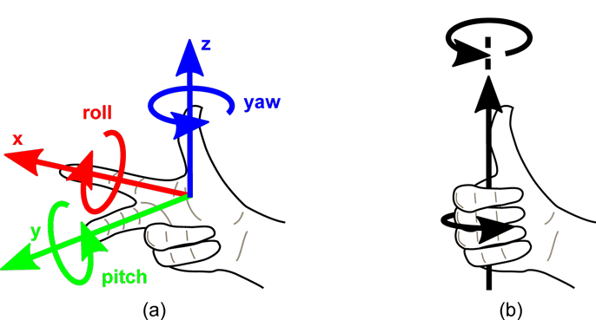
Rotación Propiedades y reglas
Inversa=Transpuesta
Determinante = 1
Rotación * Rotación = Rotación Final
Regla mano derecha

Slide 11
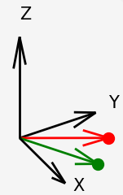
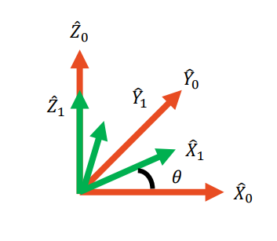


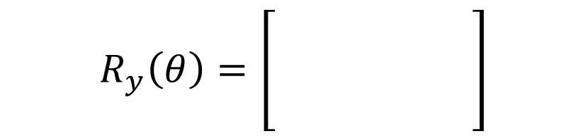
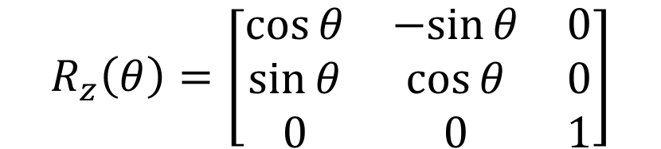

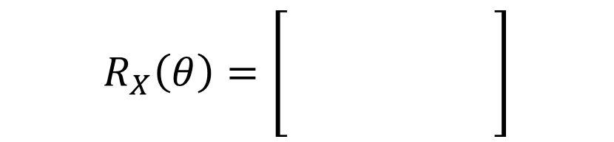



Rotación 3D
$$x_{1}$$
$$y_{1}$$
$$z_{1}$$
$$x_{0}$$
$$R_{z}\left(θ\right)=\left[\begin{matrix}\cos{θ} & −sin{θ} & 0 \\ \sin{θ} & \cos{θ} & 0 \\ 0 & 0 & 1\end{matrix}\right]$$
$$y_{0}$$
$$z_{0}$$
$$R_{X}\left(θ\right)=\left[\begin{matrix} & & \\ & & \\ & & \end{matrix}\right]$$
$$R_{y}\left(θ\right)=\left[\begin{matrix} & & \\ & & \\ & & \end{matrix}\right]$$

Slide 12
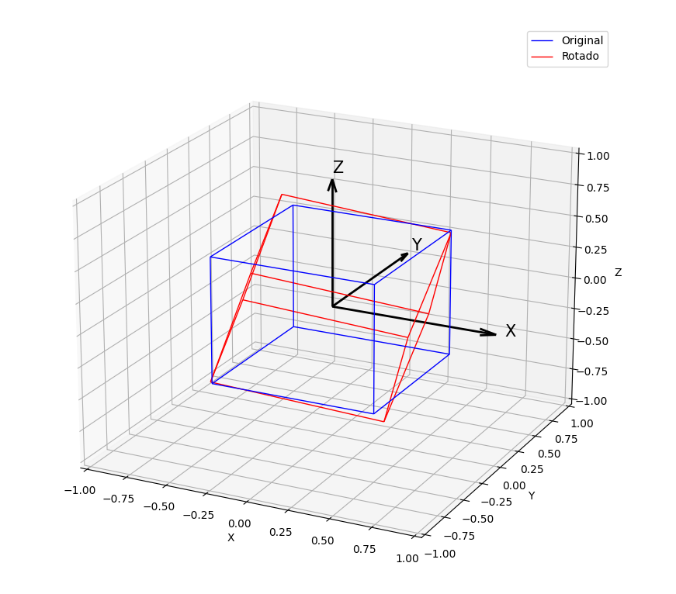
Rotación 3D
Cualquier rotación aleatoria se puede lograr utilizando 3 rotaciones a lo largo de sus ejes llamadas ángulos de Euler**
Se pueden multiplicar las rotaciones para llegar a un resultado
*Ver código Rot3d.py **Mas info pg 44-55 Craig

Slide 13
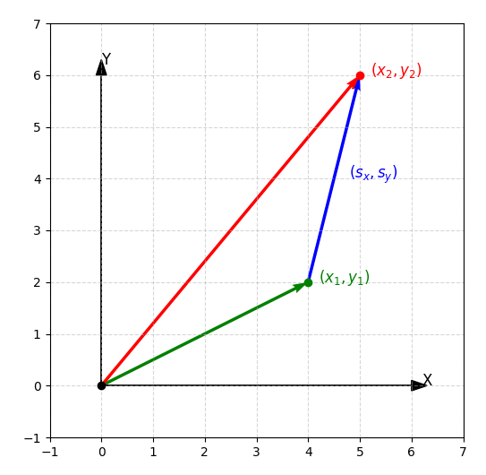


Traslación
$$f\left(p\right)=p+b$$
$$\left[\begin{matrix}x \\ y\end{matrix}\right]+\left[\begin{matrix}p_{x} \\ p_{y}\end{matrix}\right]=\left[\begin{matrix}x+p_{x} \\ y+p_{y}\end{matrix}\right]$$
Función correcta e incorrecta ya que es no linear
La traslación es una operación no linear puesto que agrega vectores constantes
La multiplicación de matrices es un proceso linear por lo que no permite representar traslación

Slide 14
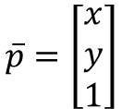
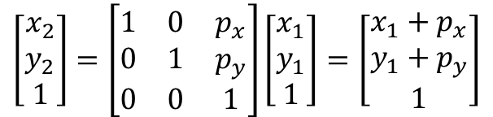

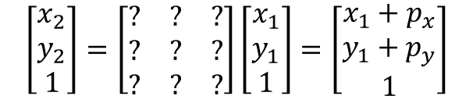
Coordenadas Homogéneas
$$\overline{p}=\left[\begin{matrix}x \\ y \\ 1\end{matrix}\right]$$
$${\overline{p}}_{2}=A{\overline{p}}_{1}={\overline{p}}_{1}+s$$
$$\left[\begin{matrix}x_{2} \\ y_{2} \\ 1\end{matrix}\right]=\left[\begin{matrix}? & ? & ? \\ ? & ? & ? \\ ? & ? & ?\end{matrix}\right]\left[\begin{matrix}x_{1} \\ y_{1} \\ 1\end{matrix}\right]=\left[\begin{matrix}x_{1}+p_{x} \\ y_{1}+p_{y} \\ 1\end{matrix}\right]$$
$$\left[\begin{matrix}x_{2} \\ y_{2} \\ 1\end{matrix}\right]=\left[\begin{matrix}1 & 0 & p_{x} \\ 0 & 1 & p_{y} \\ 0 & 0 & 1\end{matrix}\right]\left[\begin{matrix}x_{1} \\ y_{1} \\ 1\end{matrix}\right]=\left[\begin{matrix}x_{1}+p_{x} \\ y_{1}+p_{y} \\ 1\end{matrix}\right]$$
*Ver código tras2d.py

Slide 15
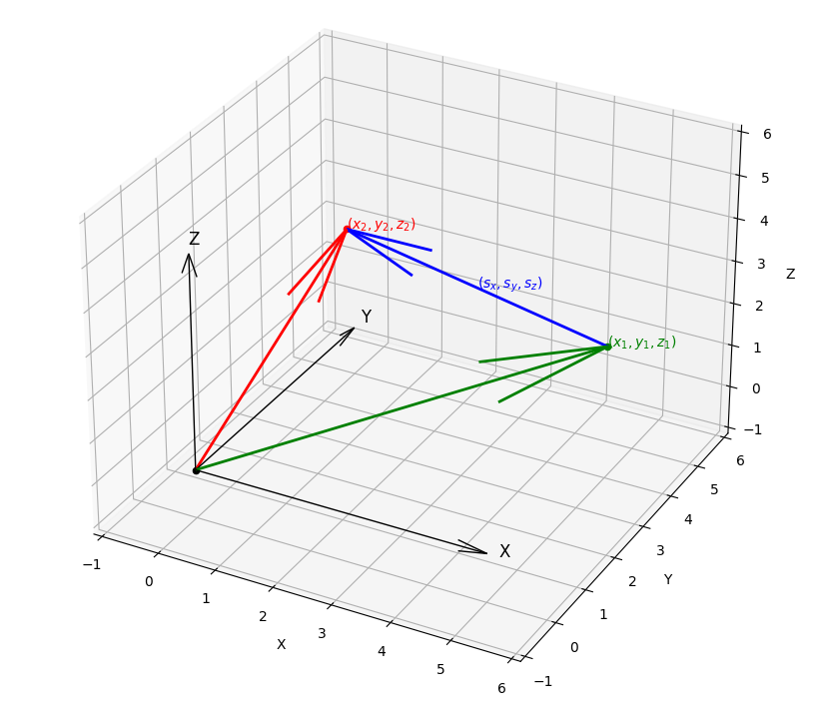
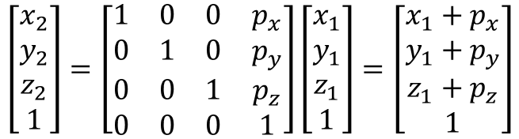
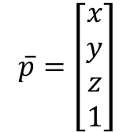
Matriz de Traslación 3D
$$\overline{p}=\left[\begin{matrix}x \\ y \\ z \\ 1\end{matrix}\right]$$
$$\left[\begin{matrix}x_{2} \\ y_{2} \\ z_{2} \\ 1\end{matrix}\right]=\left[\begin{matrix}1 & 0 & 0 & p_{x} \\ 0 & 1 & 0 & p_{y} \\ 0 & 0 & 1 & p_{z} \\ 0 & 0 & 0 & 1\end{matrix}\right]\left[\begin{matrix}x_{1} \\ y_{1} \\ z_{1} \\ 1\end{matrix}\right]=\left[\begin{matrix}x_{1}+p_{x} \\ y_{1}+p_{y} \\ z_{1}+p_{z} \\ 1\end{matrix}\right]$$
*Ver código tras3d.py

Slide 16
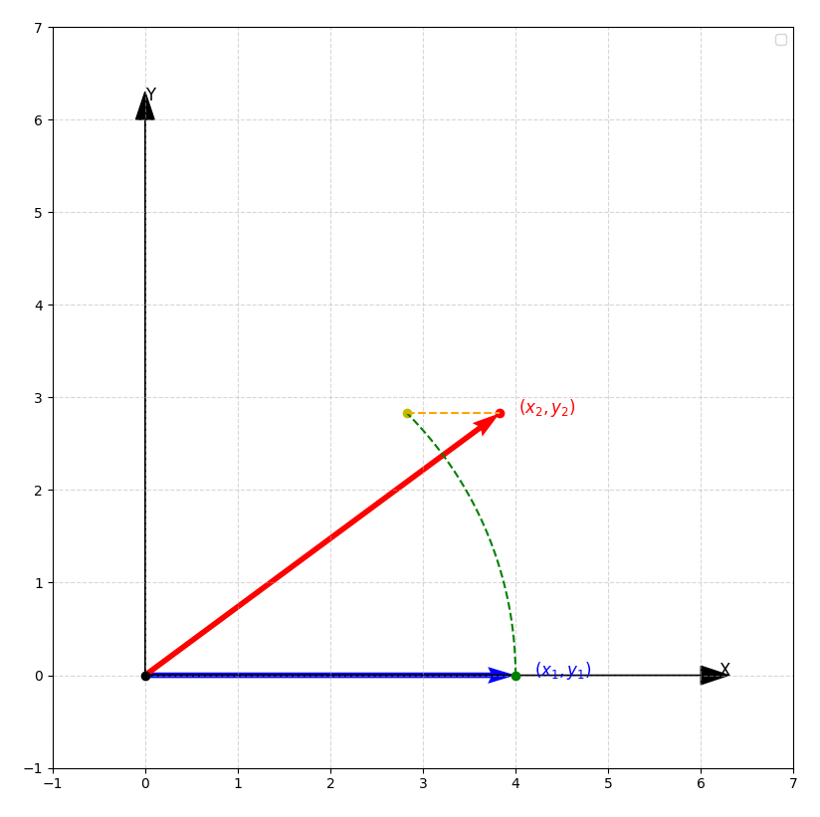


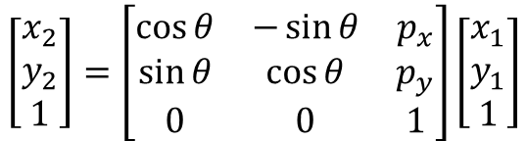
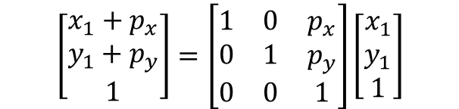
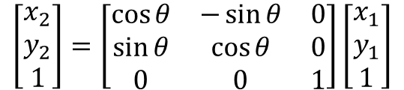
Transformada Homogénea
$$f\left(p\right)=R\left(θ\right)p+b$$
$$g\left(\overline{p}\right)=T\overline{p}$$
$$\left[\begin{matrix}x_{2} \\ y_{2} \\ 1\end{matrix}\right]=\left[\begin{matrix}\cos{θ} & −\sin{θ} & 0 \\ \sin{θ} & \cos{θ} & 0 \\ 0 & 0 & 1\end{matrix}\right]\left[\begin{matrix}x_{1} \\ y_{1} \\ 1\end{matrix}\right]$$
$$\left[\begin{matrix}x_{1}+p_{x} \\ y_{1}+p_{y} \\ 1\end{matrix}\right]=\left[\begin{matrix}1 & 0 & p_{x} \\ 0 & 1 & p_{y} \\ 0 & 0 & 1\end{matrix}\right]\left[\begin{matrix}x_{1} \\ y_{1} \\ 1\end{matrix}\right]$$
$$\left[\begin{matrix}x_{2} \\ y_{2} \\ 1\end{matrix}\right]=\left[\begin{matrix}\cos{θ} & −\sin{θ} & p_{x} \\ \sin{θ} & \cos{θ} & p_{y} \\ 0 & 0 & 1\end{matrix}\right]\left[\begin{matrix}x_{1} \\ y_{1} \\ 1\end{matrix}\right]$$

Slide 17
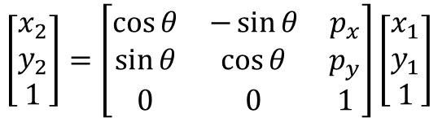
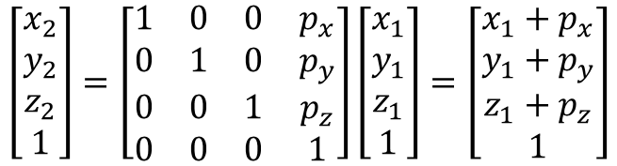

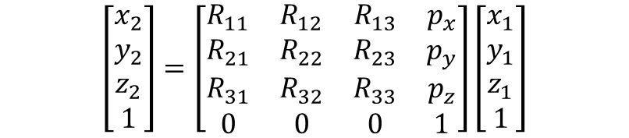
Transformada Homogénea 3D
$$\left[\begin{matrix}x_{2} \\ y_{2} \\ 1\end{matrix}\right]=\left[\begin{matrix}\cos{θ} & −\sin{θ} & p_{x} \\ \sin{θ} & \cos{θ} & p_{y} \\ 0 & 0 & 1\end{matrix}\right]\left[\begin{matrix}x_{1} \\ y_{1} \\ 1\end{matrix}\right]$$
Transformada 2D
$$\left[\begin{matrix}x_{2} \\ y_{2} \\ z_{2} \\ 1\end{matrix}\right]=\left[\begin{matrix}1 & 0 & 0 & p_{x} \\ 0 & 1 & 0 & p_{y} \\ 0 & 0 & 1 & p_{z} \\ 0 & 0 & 0 & 1\end{matrix}\right]\left[\begin{matrix}x_{1} \\ y_{1} \\ z_{1} \\ 1\end{matrix}\right]=\left[\begin{matrix}x_{1}+p_{x} \\ y_{1}+p_{y} \\ z_{1}+p_{z} \\ 1\end{matrix}\right]$$
$$R\left(θ\right)=\left[\begin{matrix}R_{11} & R_{12} & R_{13} \\ R_{21} & R_{22} & R_{23} \\ R_{31} & R_{32} & R_{33}\end{matrix}\right]$$
Rotacion 3D
Traslacion 3D
$$\left[\begin{matrix}x_{2} \\ y_{2} \\ z_{2} \\ 1\end{matrix}\right]=\left[\begin{matrix}R_{11} & R_{12} & R_{13} & p_{x} \\ R_{21} & R_{22} & R_{23} & p_{y} \\ R_{31} & R_{32} & R_{33} & p_{z} \\ 0 & 0 & 0 & 1\end{matrix}\right]\left[\begin{matrix}x_{1} \\ y_{1} \\ z_{1} \\ 1\end{matrix}\right]$$
Matriz Transformada Homogenea

Slide 18
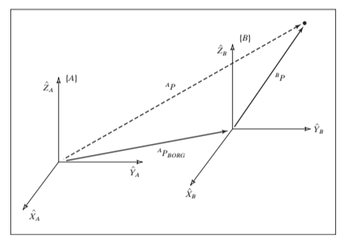
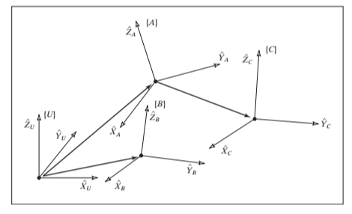
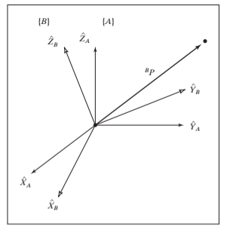


Descripción de marcos de Referencia
$${}_{ }^{A}{P={}_{ }^{B}P+{}_{ }^{A}{P_{Borg}}}$$
$${}_{ }^{A}{P={}_{B}^{A}R{}_{ }^{B}P}$$
*Ver código tras3d.py

Slide 19
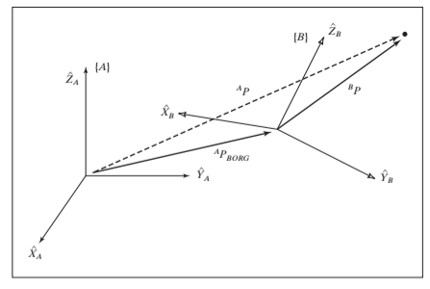


Descripción de marcos de Referencia
$${}_{ }^{A}{P={}_{B}^{A}R{}_{ }^{B}{P+{}_{ }^{A}{P_{Borg}}}}$$
$${}_{ }^{A}{P={}_{B}^{A}T{}_{ }^{B}P}$$
*Ver código tras3d.py

Slide 20
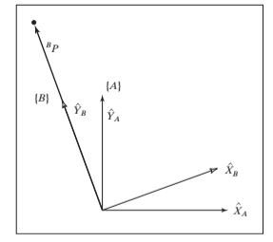


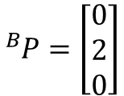
Ejemplo 1
$${}_{ }^{B}{P=\left[\begin{matrix}0 \\ 2 \\ 0\end{matrix}\right]}$$
$${}_{B}^{A}{R=30 °}$$
$${}_{ }^{A}{P=?}$$

Slide 21
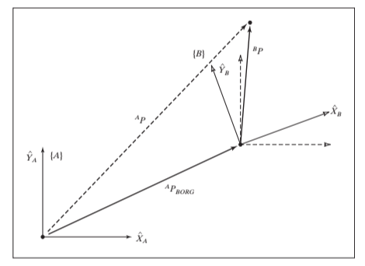
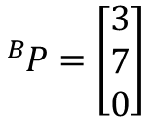

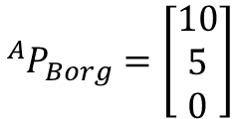
Ejemplo 2
$${}_{B}^{A}{R=30 °}$$
$${}_{ }^{A}{P_{Borg}=\left[\begin{matrix}10 \\ 5 \\ 0\end{matrix}\right]}$$
$${}_{ }^{B}{P=\left[\begin{matrix}3 \\ 7 \\ 0\end{matrix}\right]}$$

Slide 22
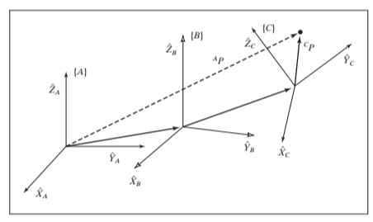



Ejemplo 3
$${}_{ }^{B}{P={}_{C}^{B}T{}_{ }^{C}P}$$
$${}_{ }^{A}{P={}_{B}^{A}T{}_{ }^{B}P}$$
$${}_{ }^{A}{P={}_{B}^{A}{T{}_{C}^{B}T}{}_{ }^{C}P}$$

Slide 23
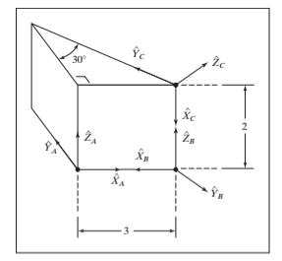
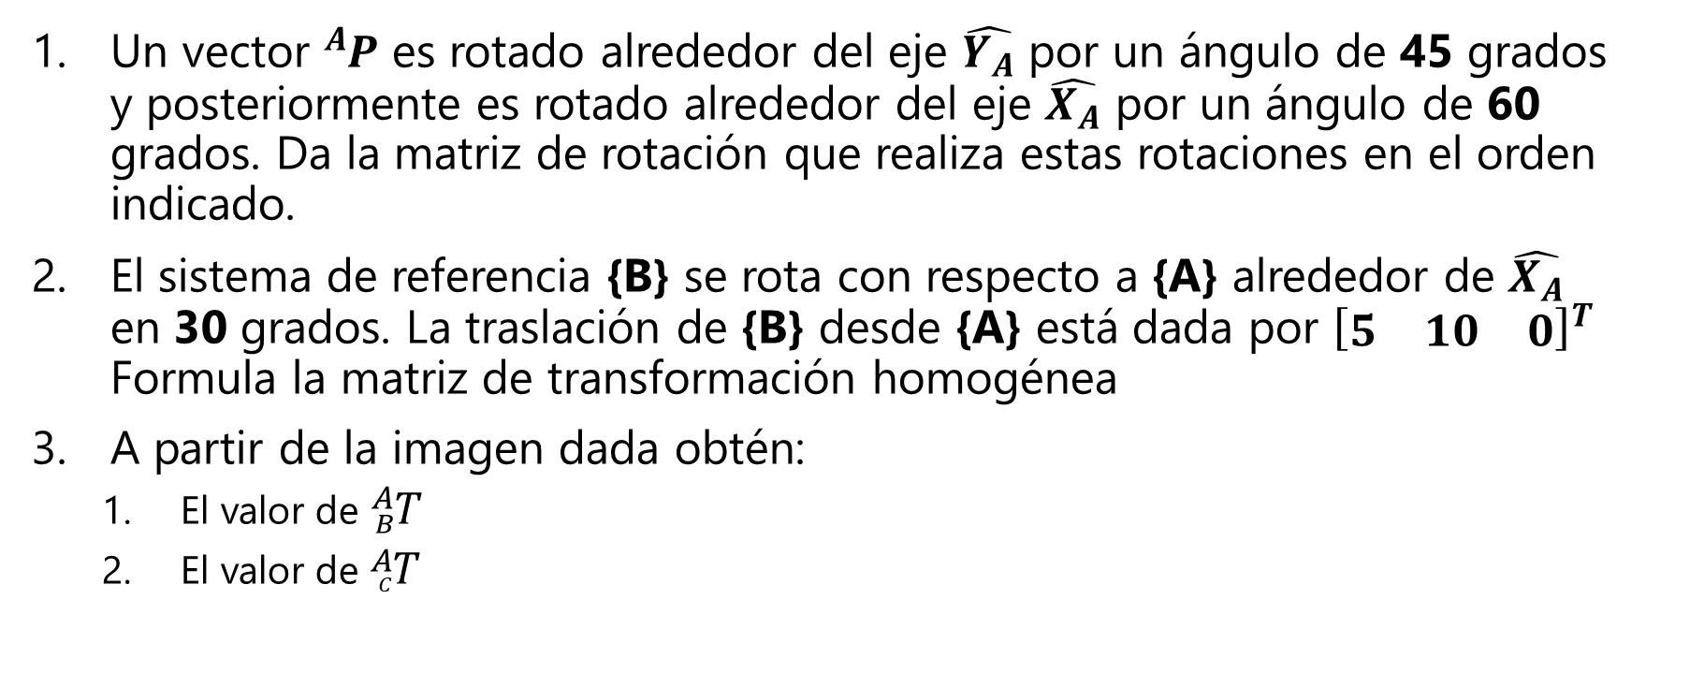
Ejercicios
Un vector ${}_{ }^{A}P$ es rotado alrededor del eje $\hat{Y_{A}}$ por un ángulo de 45 grados y posteriormente es rotado alrededor del eje $\hat{X_{A}}$ por un ángulo de 60 grados. Da la matriz de rotación que realiza estas rotaciones en el orden indicado.
El sistema de referencia {B} se rota con respecto a {A} alrededor de $\hat{X_{A}}$ en 30 grados. La traslación de {B} desde {A} está dada por ${\left[\begin{matrix}5 & 10 & 0\end{matrix}\right]}^{T}$ Formula la matriz de transformación homogénea
A partir de la imagen dada obtén:
El valor de ${}_{B}^{A}T$
El valor de ${}_{C}^{A}T$

Slide 24
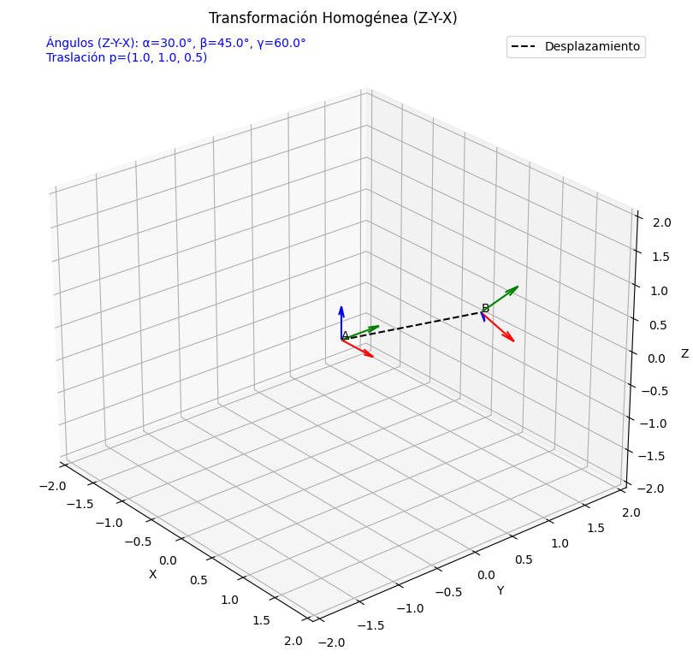
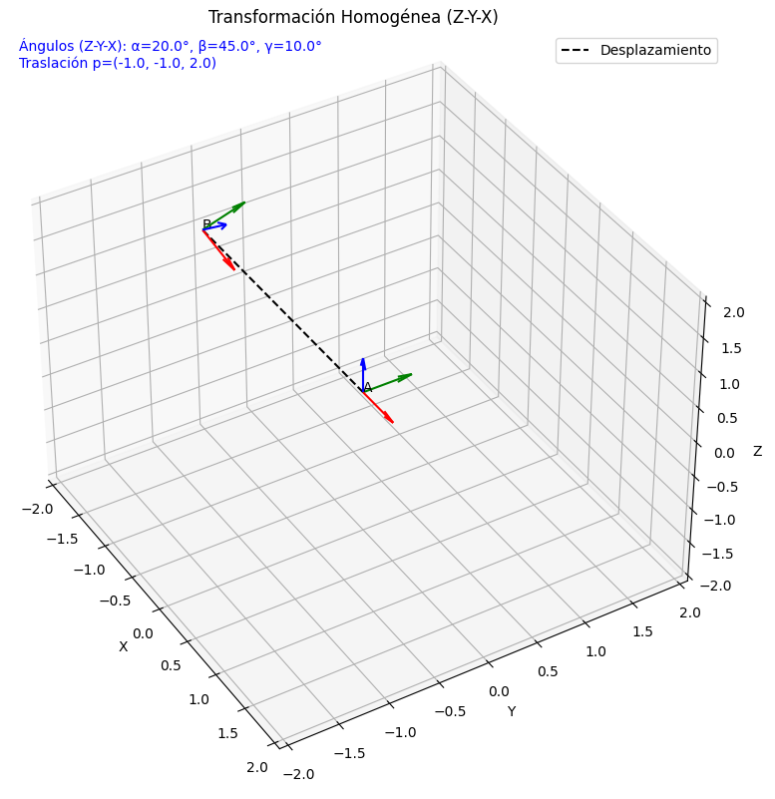

Ejercicio Programación
Escribe un programa que calcule la transformada homogénea de una matriz ${}_{B}^{A}T$ , el usuario debe ser capaz de dar los valores de rotación de Z-Y-X utilizando los ángulos de rotación $α−β−γ$ y el vector ${}_{B}^{A}P$ y que lo grafique como se muestra a continuación.

